Slide 1
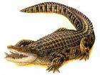
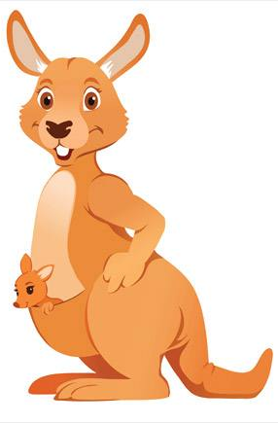
牛儿牛儿告诉我，你的尾巴有啥用？
我的尾巴常甩动，就像拍子赶虻（ménɡ）蝇。
袋鼠袋鼠告诉我，你的尾巴有啥用？
我的尾巴当条腿，支撑身体保平衡。
非洲鳄，告诉我，你的尾巴有啥用？
我的尾巴是武器，挥舞起来力无穷。
响尾蛇，告诉我，你的尾巴有啥用？
我的尾巴能发声，引来田鼠和小虫。
你们的尾巴真正行，可惜我们没一根。
假如我也有尾巴，嘻嘻，你说多带劲！
动物们一听哈哈笑，你真是个小机灵。
人的手脑最灵巧，比长尾巴更有用。
有趣的尾巴

Slide 2
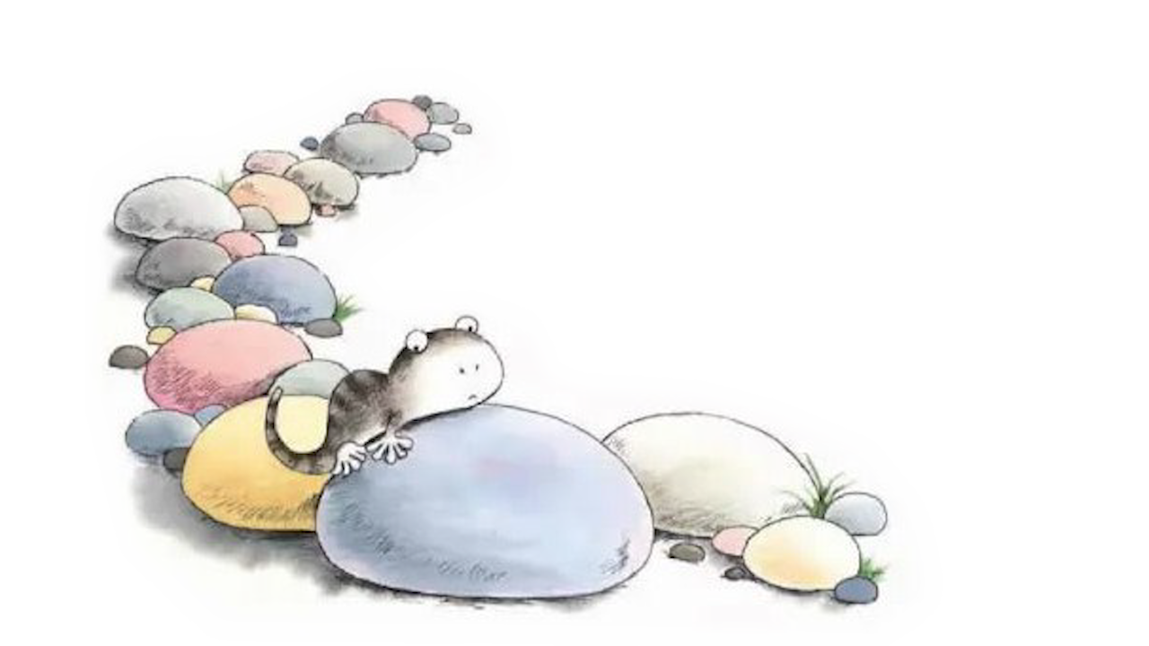
小壁虎借尾巴

Slide 3
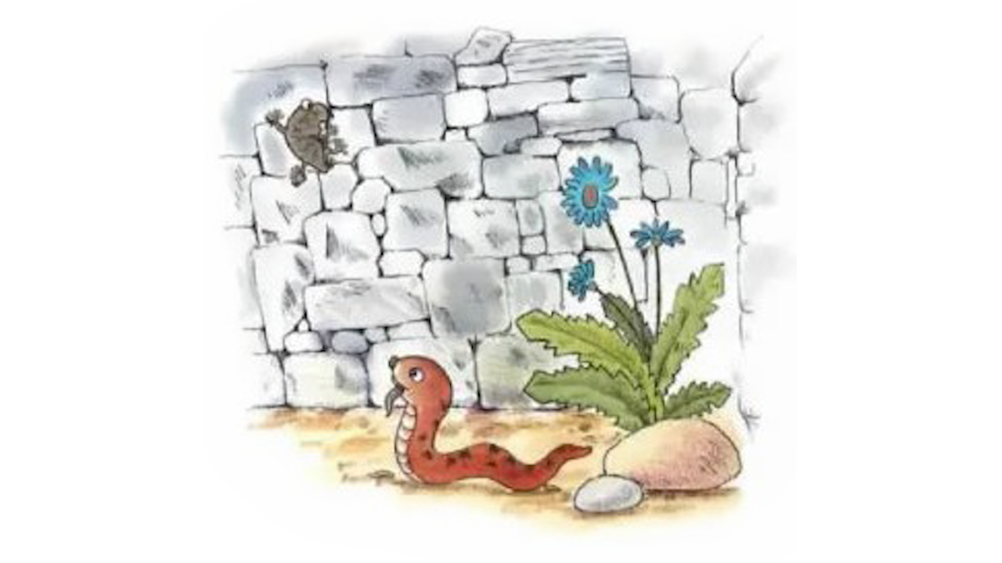
小壁虎在墙角捉蚊子，一条蛇咬住了他的尾巴。小壁虎一挣，挣断尾巴逃走了。
没有尾巴多难看哪！小壁虎想：向谁去借一条尾巴呢？

Slide 4
小壁虎先后向 、 、 借尾巴。

Slide 5
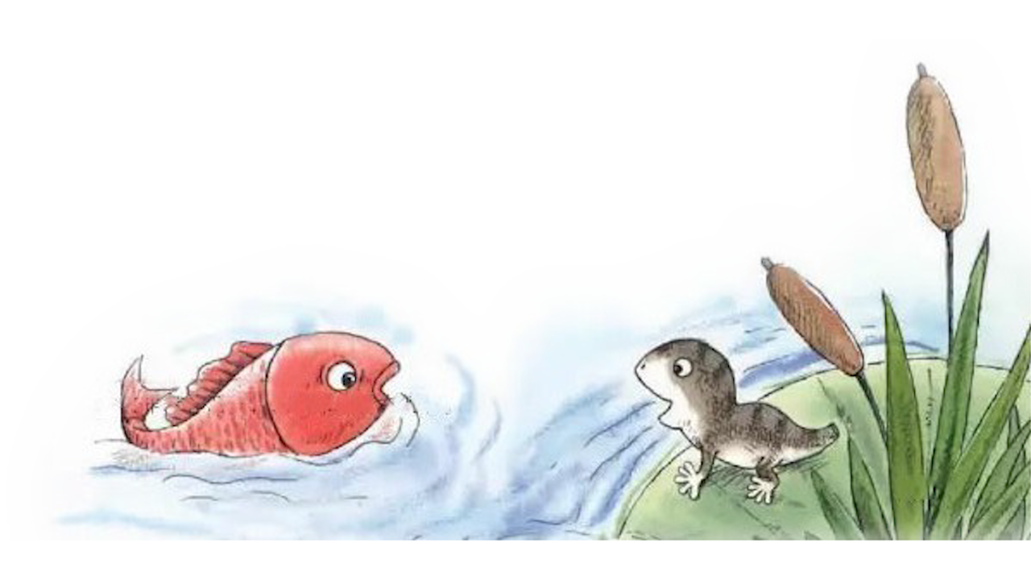
小壁虎爬呀爬，爬到小河边。他看见小鱼摇着尾巴，在河里游来游去。
小壁虎
说：“小鱼姐姐，您把尾巴借给我行吗？”
小鱼说：“不行啊，我要用尾巴拨水呢。”

Slide 6
小壁虎说：“小鱼姐姐，您把尾巴借给我行吗？”
小鱼姐姐，您把尾巴借给我好吗？
小鱼姐姐，您把尾巴借给我可以吗？
小鱼姐姐，您把尾巴借给我行不行？
小鱼姐姐，您把尾巴借给我好不好？

Slide 7
小鱼说：“不行啊，我要用尾巴拨水呢。”
小鱼说：“不行，我要用尾巴拨水！”

Slide 8
小壁虎爬呀爬，爬到小河边。他看见小鱼摇着尾巴，在河里游来游去。小壁虎说：“小鱼姐姐，您把尾巴借给我行吗？”小鱼说：“不行啊，我要用尾巴拨水呢。”

Slide 9

小壁虎爬呀爬，爬到大树上。他看见老牛甩着尾巴，在树下吃草。小壁虎说：“牛伯伯，您把尾巴借给我行吗？”老牛说：“不行啊，我要用尾巴赶蝇子呢。”
小壁虎爬呀爬，爬到房檐下。他看见燕子摆着尾巴，在空中飞来飞去。小壁虎说：“燕子阿姨，您把尾巴借给我行吗？”燕子说：“不行啊，我要用尾巴掌握方向呢。”

Slide 10
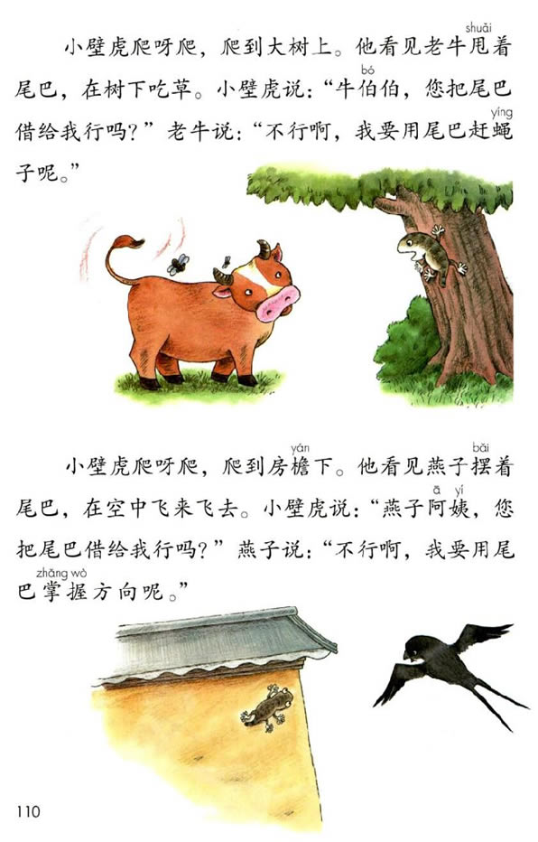
小壁虎爬呀爬，爬到大树上。他看见老牛甩着尾巴，在树下吃草。小壁虎说：“牛伯伯，您把尾巴借给我行吗？”老牛说：“不行啊，我要用尾巴赶蝇子呢。”

Slide 11
小壁虎爬呀爬，爬到房檐下。他看见燕子摆着尾巴，在空中飞来飞去。小壁虎说：“燕子阿姨，您把尾巴借给我行吗？”燕子说：“不行啊，我要用尾巴掌握方向呢。”
掌握方向

Slide 12
小壁虎爬呀爬，爬到小河边。他看见小鱼摇着尾巴，在河里游来游去。小壁虎说：“小鱼姐姐，您把尾巴借给我行吗？”小鱼说：“不行啊，我要用尾巴拨水呢。”
小壁虎爬呀爬，爬到大树上。他看见老牛甩着
尾巴，在树下吃草。小壁虎说：“牛伯伯，您把尾
巴借给我行吗？”老牛说：“不行啊，我要用尾巴
赶蝇子呢。”
小壁虎爬呀爬，爬到房檐下。他看见燕子摆着尾巴，在空中飞来飞去。小壁虎说：“燕子阿姨，您把尾巴借给我行吗？”燕子说：“不行啊，我要用尾巴掌握方向呢。”

Slide 13
小壁虎爬呀爬，爬到小河边。他看见小鱼摇着尾巴，在河里游来游去。小壁虎说：“小鱼姐姐，您把尾巴借给我行吗？”小鱼说：“不行啊，我要用尾巴拨水呢。”
小壁虎爬呀爬，爬到大树上。他看见老牛甩着
尾巴，在树下吃草。小壁虎说：“牛伯伯，您把尾
巴借给我行吗？”老牛说：“不行啊，我要用尾巴
赶蝇子呢。”
小壁虎爬呀爬，爬到房檐下。他看见燕子摆着尾巴，在空中飞来飞去。小壁虎说：“燕子阿姨，您把尾巴借给我行吗？”燕子说：“不行啊，我要用尾巴掌握方向呢。”

Slide 14

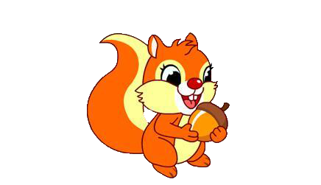
小壁虎爬呀爬，爬到___________。
他看见____________，___________。
小壁虎说：“_____，________________?”
_____说：“_______，______ __。”

Slide 15
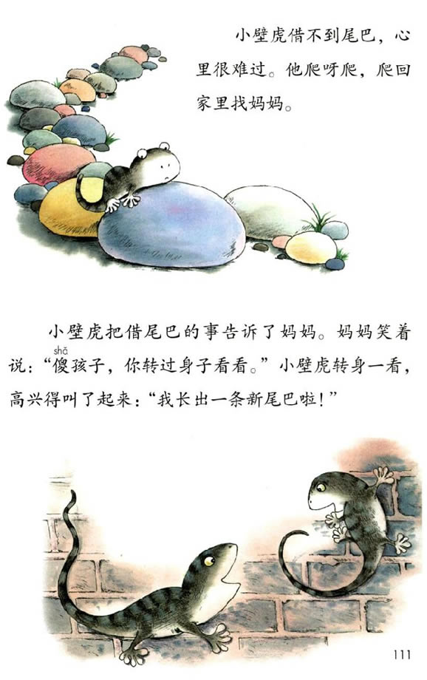
小壁虎借不到尾巴，心里很难过。他爬呀爬，爬回家里找妈妈。
小壁虎把借尾巴的事告诉了妈妈。妈妈笑着说：“傻孩子，你转过身子看看。”小壁虎转身一看，高兴地叫了起来：“我长出一条新尾巴啦！”
再生

Slide 16
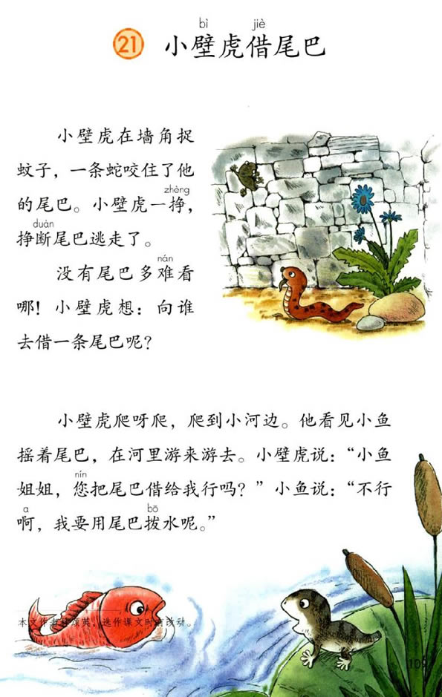

《小壁虎借尾巴》手指操
为了 逃命 尾巴断，
爬呀 爬呀 借尾巴。
小鱼 尾巴 要拨水，
牛用 尾巴 赶蝇子，
燕子 尾巴 掌握方向。
伤心 失望 回到家，
尾巴 再生 真神奇！
真 神 奇！

Slide 17
爬
条

Slide 18
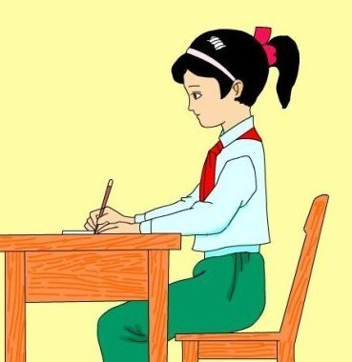
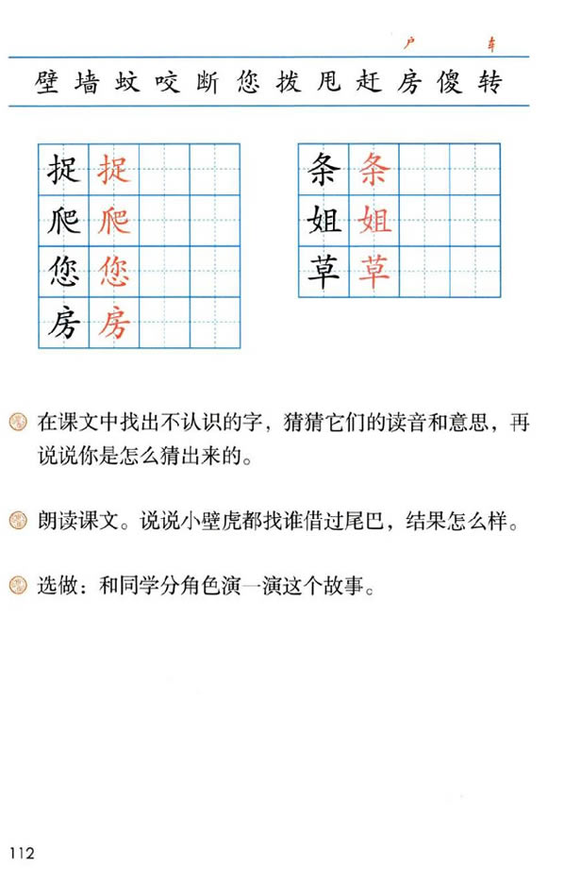
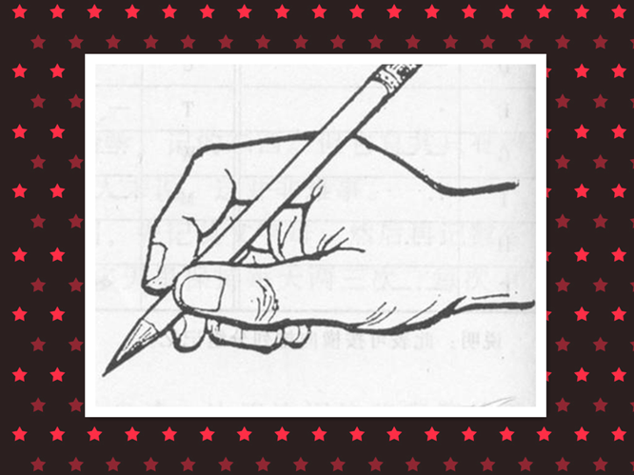

Slide 19
作业：
1、回家后把这个故事绘声绘色地讲给
爸爸妈妈听。
2、和大人一起读读《身边的科学》，
了解还有哪些动物也有小壁虎的这种本领。

